Slide 1
Úvodní jazykový seminář
Hana Prokšová
hana.proksova@ff.cuni.cz
konzultace: po 10:50–12:20

Slide 2
Zákon č. 275/2012 Sb., o volbě prezidenta republiky a o změně některých zákonů § 21 Podání kandidátní listiny (1) Kandidátní listinu může podat nejméně dvacet poslanců (dále jen „navrhující poslanci“) nebo nejméně deset senátorů (dále jen „navrhující senátoři“), anebo občan, který dosáhl věku 18 let, podpoří-li jeho návrh petice podepsaná nejméně 50 000 občany oprávněnými volit prezidenta republiky (dále jen „navrhující občan“). (2) Navrhující poslanci, navrhující senátoři nebo navrhující občan mohou podat pouze jednu kandidátní listinu. Kandidát může být uveden pouze na jedné kandidátní listině.

Slide 3
identifikátory (ztotožňovací zájmena)
Doplňte morfologicky korektní tvar TÝŽ:
mluvíme o _________ problému
byli tam _________ lidé jako loni
přijďte zítra v _________ dobu
věnuju se _________ tématu jako on
díval se na ni _________ zamilovanýma očima
chodí pořád s _________ holkou

Slide 4
identifikátory (ztotožňovací zájmena)
Doplňte morfologicky korektní tvar TÝŽ:
mluvíme o TÉMŽ/TÉMŽE/TOMTÉŽ problému
byli tam TÍŽ/TITÍŽ lidé jako loni
přijďte zítra v TOUŽ/TUTÉŽ dobu
věnuju se TÉMUŽ tématu jako on
díval se na ni TÝMAŽ zamilovanýma očima
chodí pořád s TOUŽ/TOUTÉŽ holkou

Slide 5
cvičení
V textu vyhledejte zájmena, určete jejich typ a které morfologické kategorie vyjadřují.
Kdo s sebou v tašce nosí brýle, neobejde se bez obalu. Co když jste ten svůj ztratili nebo zničili? Máme pro vás tip, jak si vyrobit obal, a ne ledajaký! Obal, který sedne přesně na vaše brýle, a ještě je vyčistí.
zdroj: http://www.prozeny.cz, 10. 8. 2016,upraveno

Slide 6
Kdo s sebou v tašce nosí brýle, neobejde se bez obalu. Co když jste ten svůj ztratili nebo zničili? Máme pro vás tip, jak (si) vyrobit obal, který sedne přesně na vaše brýle, a ještě je vyčistí. Nevěříte?
Kdo: relativum; 1. p. sg. tantum, mask. an.
sebou: reflexivní personalium; 7. p. sg. tantum, bezrodé
Co: interrogativum; 1. p. sg. tantum, neutrum
ten: demonstrativum; 4. p. sg. mask. inanim.
svůj: reflexivní posesivum; 4. p. sg. mask. inanim.
vás: personalium pro 2. os. pl., 4. p., bezrodé
(si: reflexivní personalium; 3. p. sg. tantum, bezrodé)
ledajaký: indefinitum, 4. p. sg. mask. inanim.
který: relativum; 1. p. sg. mask. inanim.
vaše: posesivum pro 2. os. pl., 4. p. pl. tantum fem.
je: personalium pro 3. os. pl., 4. p., fem.

Slide 7
NUMERALIA
vyjadřují kvantovost
počítanou: dvanáct statečných, oba dva psi, trojice, čtvrt hodiny, troje nůžky
nepočítanou, neurčitou: moře lidí, hromada knih, tisíceré díky, mnoho problémů
substance: pět, mnoho
vlastnost: pátý, několikátý
okolnost: pětkrát
problematický slovní druh co do formálního vymezení…

Slide 8
NUMERALIA
základní (cardinalia): dva, kopa, sedmasedmdesát
mnoho psů (NUM) × mnoho nenamluví (ADV)
řadové (ordinalia): stý, několikátý, potřetí (po třetí)
násobné (multiplicativa): jednou, pětkrát (5krát, 5×), kolikrát
druhové: dvojí, paterý, několikerý
počet druhů: dvojí ponožky = vlněné a tenké
souborové: dvoje, patery, několikery
počet souborů, kusů: dvoje ponožky = dva páry
úhrnné: patero, několikero

Slide 9
NUMERALIA
vyjadřují gramatické kategorie…
rod: 1) mask. an., 2) mask inam., 3) fem., 4) neutr.
rod a číslo nevyjadřují: pět, jedenáct, devadesát, tolik, málo (?)
pád
číslo: singulár, plurál (pozůstatky duálu)
pluralia tantum: dva, oba, tři, čtyři
… ale ne vždy všechny!
žádné morfologické kategorie nevyjadřují
kolikrát, dvakrát, dvojitě, podruhé (po druhé)

Slide 10
morfologicko-pravopisné okénko
přepište pomocí číslic
dvanáct procent
do osmnácti let
čtrnáctidenní lhůta
přepište slovně
150. výročí
3,9 kg
s 281 632 korunami

Slide 11
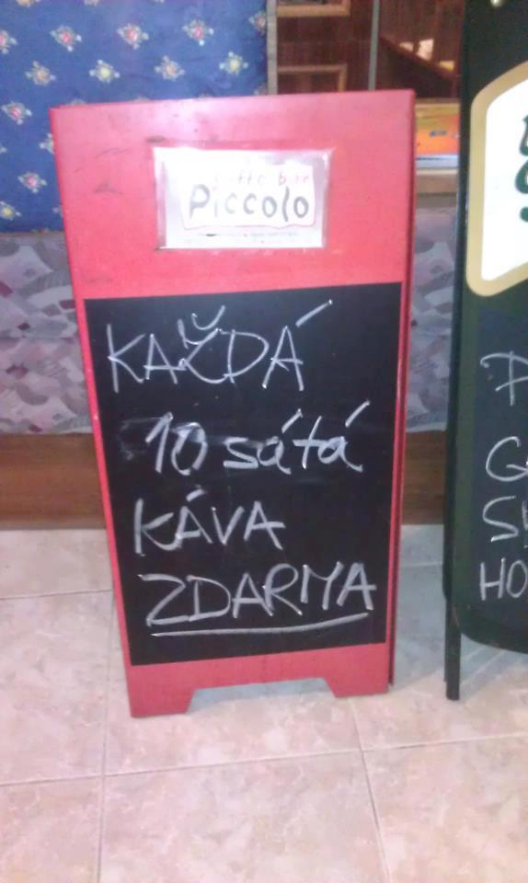
… ale objevuje se i tohle…

Slide 12
na 14. 11.: projděte si slovesa ve skriptech + morfologický rozbor
V pondělí si dal Karel jednoho lahváče, dvě zelené a na dobrou noc ještě půl lahve whisky s ledem. Zítra mu nejspíš bude trochu těžko. Kéž by to tolik nemíchal.

